Slide 1
Водолазні підривні роботи. Заходи безпеки під час проведення підривних робіт.
Тактична підготовка на тему:
ЗАХОДИ БЕЗПЕКИ ПІД ЧАС ПРОВЕДЕННЯ ПІДРИВНИХ РОБІТ

Slide 2
Підводні підривні роботи погоджуються з органами влади, керівництвом об’єкту, на якому проводяться роботи, Держкомрибгоспу України та іншими організаціями відповідно до чинного законодавства України.

Slide 3
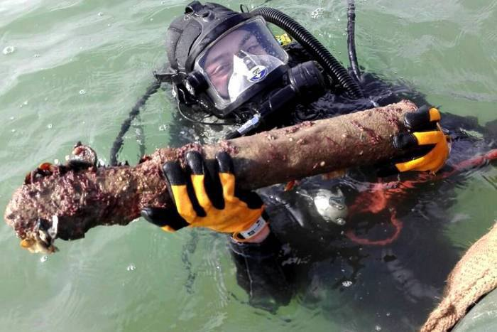
Підводні підривні роботи виконуються водолазами, що пройшли відповідну підготовку, отримали кваліфікацію «водолаз-підривник» і допущеними до проведення підводних підривних робіт.

Slide 4
Заходи безпеки при проведенні підводних вибухових робіт, прийманні, транспортуванні, зберіганні вибухових матеріалів і порядок їх обліку повинні відповідати вимогам НПАОП 0.00-1.17-92. «Єдині правила безпеки при підривних роботах» та НПАОП 0.00-1.66-13 «Правила безпеки під час поводження з вибуховими матеріалами промислового призначення».

Slide 5
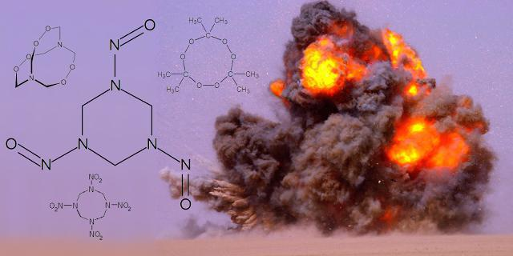
Вибухові речовини і засоби підриву, які використовуються при підводних підривних роботах, повинні відповідати вимогам відповідних 76 державних стандартів або технічних умов, затверджених у встановленому порядку.

Slide 6
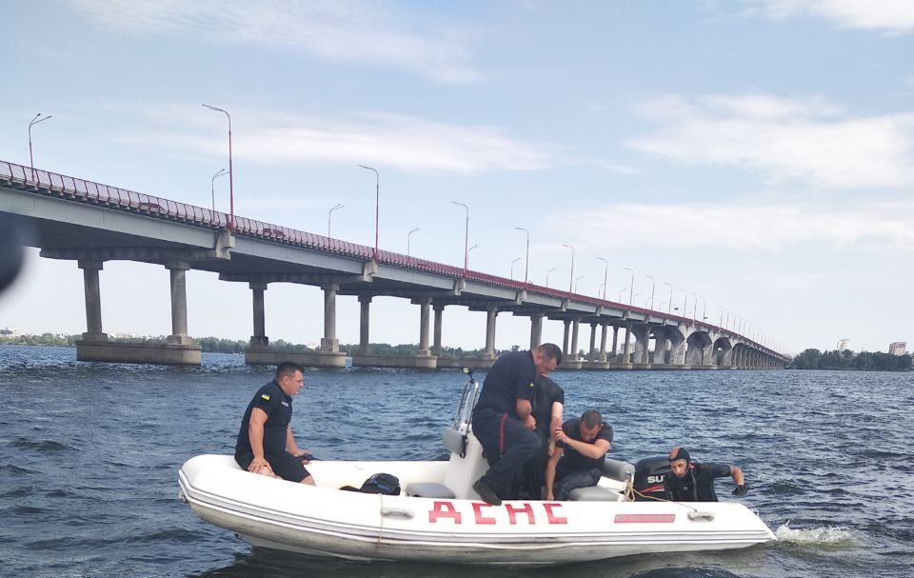
До керівництва підводними вибуховими роботами повинні допускатись особи старшого та середнього начальницького складу, що пройшли відповідну підготовку за спеціальною програмою, а також отримали допуск до керівництва водолазними спусками

Slide 7

До підводних підривних робіт повинні допускатися водолази, що склали іспит ВКК на виконання підривних робіт під водою та мають
Єдину книжку підривника із зазначеними в ній дозволами на види підривних робіт.

Slide 8
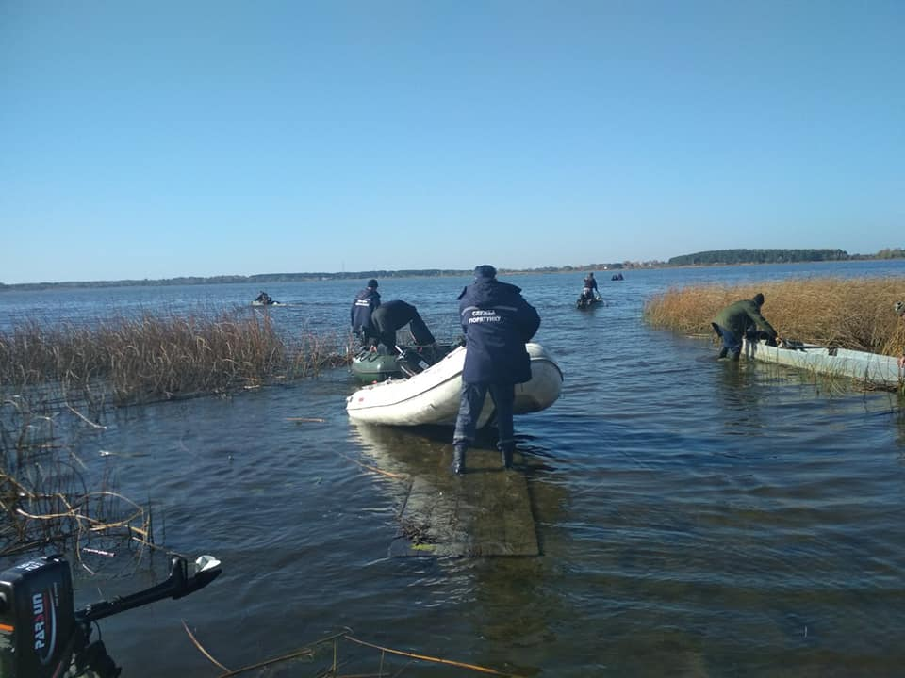
До самостійних підривних робіт (виготовлення зарядів, їх укладання і підрив), допускаються тільки водолази, що пропрацювали на цих роботах не менше місяця під керівництвом водолаза, що має достатній досвід ведення підривних робіт і стаж не менш 1 року на підривних роботах.

Slide 9
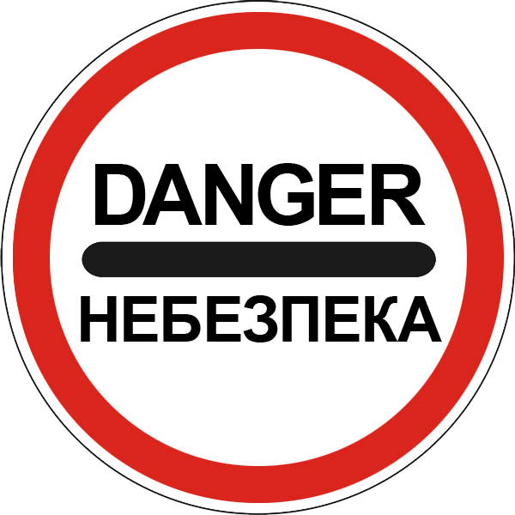
Проводити підводні підривні роботи без двостороннього розмовного зв'язку з робочим водолазом забороняється.

Slide 10
Перед початком підводних підривних робіт повинні бути визначені межі небезпечних зон як на березі, так і по акваторії та вжиті заходи щодо безпеки людей, плавзасобів і берегових споруд у межах цих зон. Про майбутні підривні роботи керівник водолазних робіт повинен повідомити керівництво адміністрації даного району (громади), із вказуванням часу, місця робіт і маси зарядів, що підриваються.

Slide 11

Підводні підривні роботи проводяться тільки вдень і лише у виняткових випадках, за рішенням керівника вибухових робіт на об'єкті – вночі із обов'язковим забезпеченням місця робіт освітленням.

Slide 12
Підводні підривні роботи поблизу промислових, транспортних і інших об'єктів повинні проводитися за узгодженням з адміністрацією цих об'єктів. На час здійснення вибухів рух транспортними шляхами, що знаходяться в небезпечній зоні, повинен бути припинений. Час виконання вибухів і припинення руху транспортними шляхами повинні бути узгоджені з адміністрацією (керівництвом) підприємств, що здійснюють експлуатацію цих шляхів.

Slide 13

Перед укладанням зарядів (якщо вибухові речовини укладаються без детонаторів – перед укладанням бойовиків1 ) на судні, з якого ведуться підривні роботи, піднімається сигнал (вдень – червоний прапор, вночі або при обмеженій видимості – червоний вогонь), що попереджує всі судна та інші плавзасоби про підривні роботи.
При веденні підривних робіт з мостів, гребель і берега для означення сигналів повинна бути облаштована щогла.

Slide 14
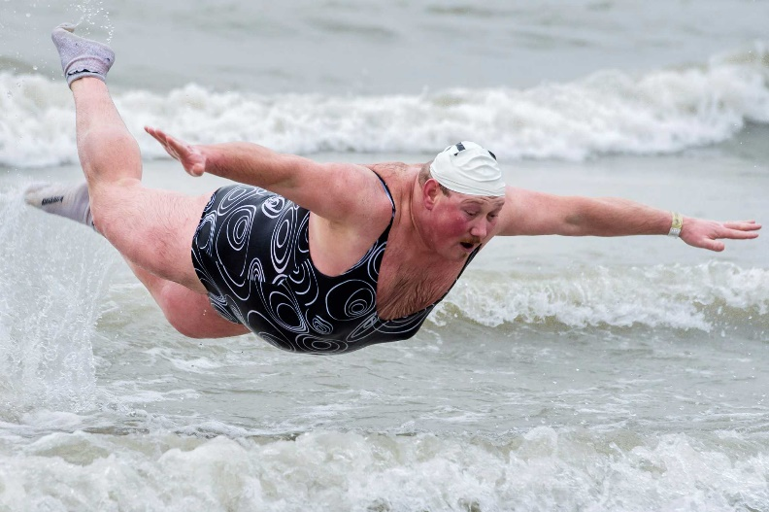
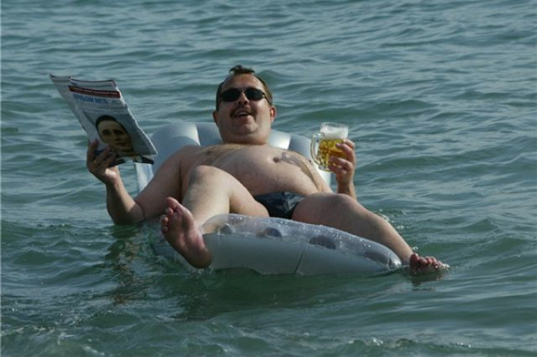
Роботи по укладанню зарядів слід починати тільки після того, як керівник вибухових робіт переконається, що в небезпечній зоні немає інших суден, плавзасобів, водолазів, що спускаються, і людей, що купаються.

Slide 15
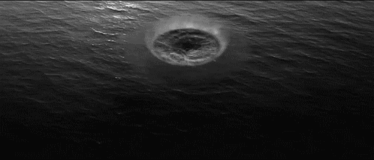
При виконанні підводних вибухів зарядами загальною масою до 50 кг знаходження у воді водолазів і інших осіб не допускається в радіусі 1000 м., при зарядах масою більше 50 кг – в радіусі 2000 м.

Slide 16
Перш ніж приступити до підривних робіт, водолаз, якому доручено ведення цих робіт, повинен спуститись під воду для огляду і підготовки місця укладання зарядів. Для подальших занурень водолазів до місця укладання зарядів необхідно від спускового кінця протягти і закріпити ходовий кінець.

Slide 17

При всіх операціях з вибуховими матеріалами необхідно дотримуватись обережності, не допускаючи різких поштовхів і струсів цих матеріалів.

Slide 18

Палити і користуватись відкритим вогнем на відстані менше 100 м від місця розташування вибухових матеріалів забороняється.

Slide 19
Підривання зарядів, що встановлюються водолазами, слід здійснювати електричним способом або за допомогою детонуючого шнура, підривання зарядів вогневим способом забороняється. При виконанні підводних підривних робіт у районі вкладання силових підводних кабелів дозволяється використовувати тільки детонуючий шнур.

Slide 20
Електрична мережа, що використовується для підводних вибухів повинна бути, такою, що складається з двох проводів, надійно ізольованих від води. Використання води як провідника забороняється. 79 Як джерело струму для підривання слід використовувати спеціальні вибухові машинки.

Slide 21
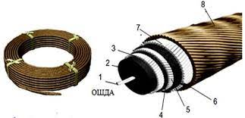
Для підводних вибухів слід використовувати тільки водонепроникні електродетонатори, у яких окрім перевірки на електропровідність здійснюють перевірку відповідності їх опору, вказаному на упаковці.

Slide 22
Вибухові речовини і засоби підривання слід переносити у окремих сумках або пеналах (касетах). Детонатори і бойовики повинен переносити тільки водолаз, який здійснює підривні роботи, або керівником підривних робіт. Переносити можна не більше 12 кг вибухових речовин.

Slide 23
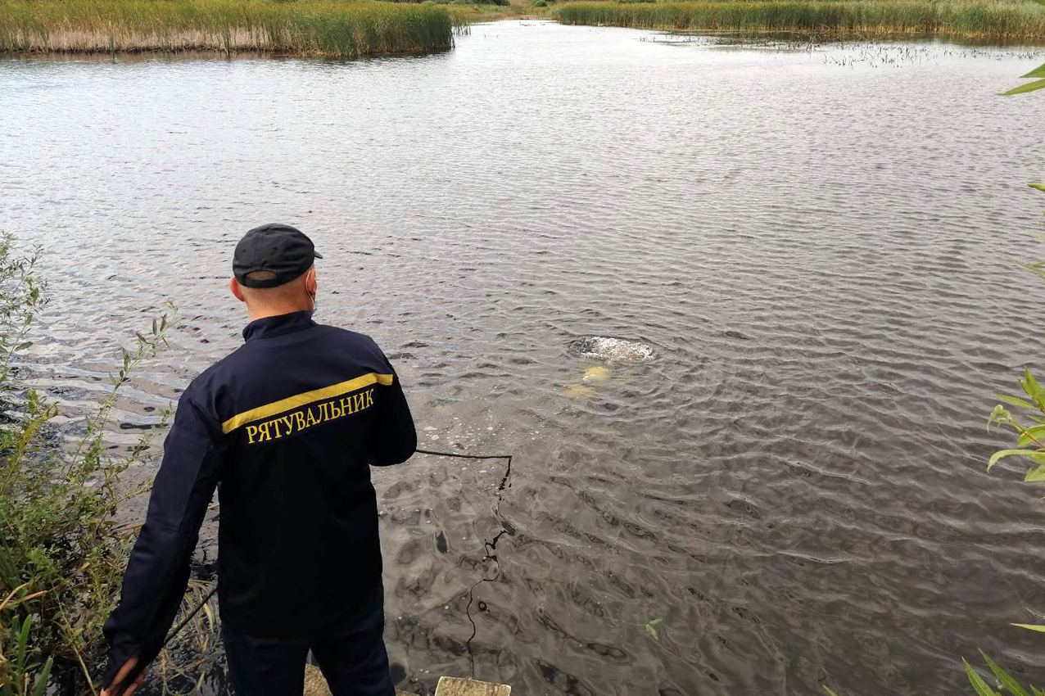
Підводні підривні роботи виконуються з плавзасобу, з берега або з льоду.

Slide 24
Розміщувати і перевозити на плавзасобі інші вантажі разом із зарядами, інструментами і пристосуваннями для підривання – забороняється.

Slide 25
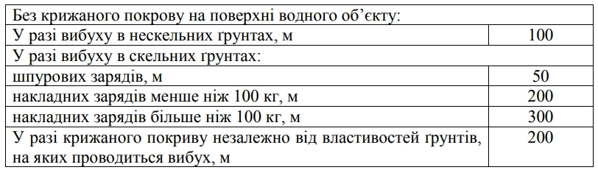
Мінімально допустимі безпечні відстані для людей під час підводних вибухових робіт

Slide 26
Підривати заряди дозволяється тільки по команді керівника підривних робіт. Ключ від вибухової машинки повинен знаходитись у керівника підривних робіт.

Slide 27
Перед вибухом слід переконатись, що вжиті всі необхідні заходи безпеки, всі водолази вийшли з води і забезпечена охорона межі небезпечної зони

Slide 28
ЗАБОРОНЯЄТЬСЯ
Проводити підводні підривні роботи без двостороннього розмовного зв'язку з робочим водолазом.
Подача звукових сигналів голосом.
Палити і користуватись відкритим вогнем на відстані менше 100 м від місця розташування вибухових матеріалів.
Використання води як провідника.
Розміщувати і перевозити на плавзасобі інші вантажі разом із зарядами, інструментами і пристосуваннями для підривання.
Іншим особам знаходитись на плавзасобі.
Зберігання вибухових матеріалів і засобів підривання на судні, з якого проводяться водолазні спуски.
Подавати заряди водолазові для укладання на місце вибуху з того плавзасобу, з якого спускається водолаз.
Подача зарядів водолазові, що знаходиться у воді, по сигнальному кінцю або по будь-якому іншому канату, а також опускання їх на електричних дротах або на детонуючому шнурі.
Проводити підводні підривні роботи під час грози.
Проведення підводних підривних робіт при хвилюванні водної поверхні понад 2 бали і силі вітру понад 4 бали.

